Slide 2
Pago de Erogaciones a través de Terceros
(RMF Regla 2.7.1.13)

Slide 3
Supuestos cuando se realizan erogaciones a través de terceros:
1.Cuando los terceros¹ realizan las erogaciones con sus propios recursos y los importes de las mismas les son reintegrados con posterioridad.
El tercero deberá solicitar el CFDI que comprueba la erogación realizada, con la clave del RFC de la Institución.
El reintegro de las erogaciones realizadas por cuenta de la Institución, deberá hacerse con cheque nominativo a favor del tercero que realizó el pago por cuenta de la Institución, sin cambiar los importes consignados en el CFDI.
2.Cuando la Institución de manera previa a la realización de las operaciones, proporcione el recurso al tercero¹:
La Institución deberá entregar los recursos mediante cheque nominativo a favor del tercero.
El tercero deberá depositarlo en una cuenta independiente y solamente dedicada para realizar las erogaciones por cuenta de la Institución.
El tercero deberá solicitar CFDI con la clave del RFC de la Institución.
En caso de existir remanente de recursos, el tercero deberá reintegrarlo a la Institución, de la misma forma en que le fue proporcionado el recurso.
Los recursos que se proporcionen por la Institución, deberán ser usados para realizar los pagos por su cuenta o reintegrarlos a más tardar al 31 de diciembre de año en que el recurso le fue proporcionado por la Institución.
En caso de que transcurra el plazo señalado en el párrafo anterior, sin que el recurso se haya utilizado o reintegrado a la Institución, el tercero deberá emitir por dichas cantidades un CFDI de Ingreso. Lo anterior, no exime al funcionario o empleado de entregar la documentación comprobatoria de los recursos entregados por la institución.
¹Funcionarios o empleados

Slide 4
Consideraciones RMF Regla 2.7.1.13
Realizar los pagos directamente desde la cuenta bancaria de la dependencia, evitando la emisión de cheque o transferencia a nombre del funcionario o empleado.
Cuando previamente se entrega el recurso al funcionario o empleado, mediante un cheque nominativo o transferencia a su cuenta bancaria, el CFDI con el que se comprueba la erogación realizada, debe de contener el RFC de la Institución, como método de pago “PUE” (Pago en una sola exhibición) y la forma de pago no debe ser “99” (Por definir); toda vez que estos ya cuentan con el recurso.
Tratándose de viáticos, utilizar la Tarjeta de Débito Corporativa (TDCor).

Slide 5
Consideraciones

Slide 6
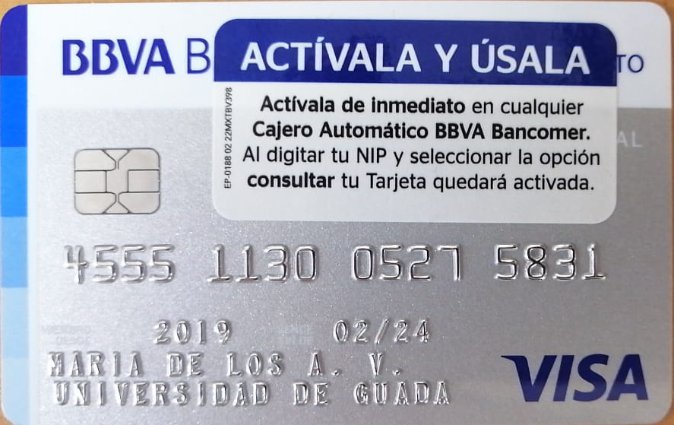
Tarjeta de Débito Corporativa (TDCor)
Entregar en tiempo los acuses de recibido de la TDCorp.
La solicitud de cancelación de tarjetas corporativas, ya sea por duplicidad o errores en el nombre y/o renuncia del universitario se deberá realizar mediante oficio a la Dirección de Finanzas.
Considerar los límites de gasto diario y mensual.
Revisar los procesos de reintegros.
Las cuentas TDCor de los funcionarios (titulares de las Dependencias) podrán ser vinculadas al servicio de BBVA Netcash, solicitar los permisos de acceso.
Requisitar el formato de la solicitud TDCorp, señalados en cada celda y llenar como corresponde (Excel).
Solicitar reposición en caso de extravio o r obo,deberá realizarse de forma personal por el universitario y BBVA enviará la nueva TDCorp a la Dirección de Finanzas.

Slide 7
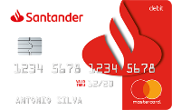
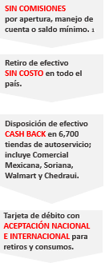
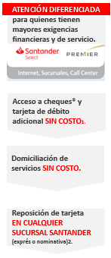
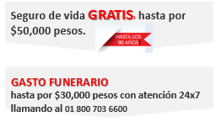
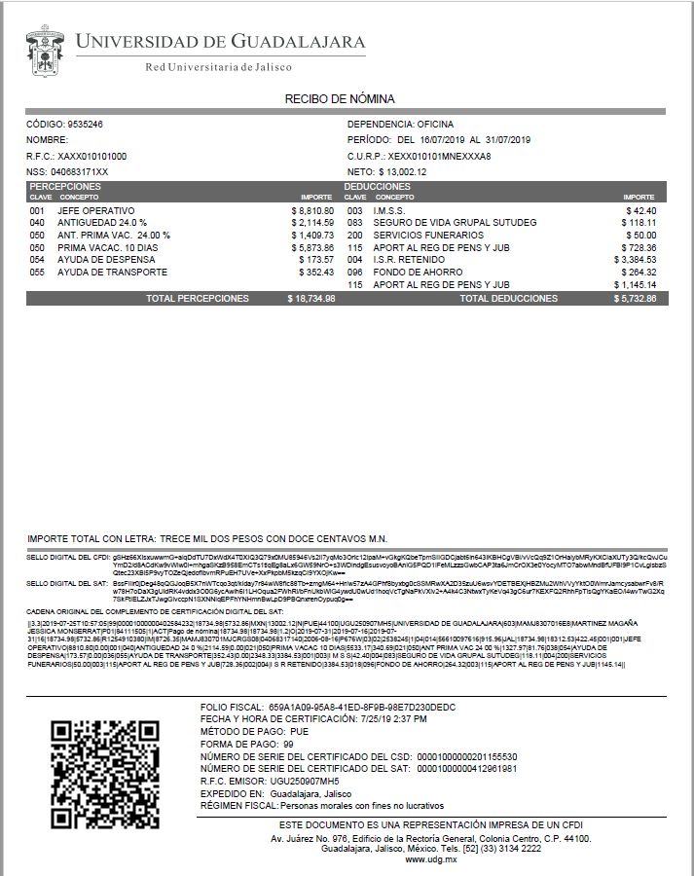
Nómina
Nómina Santander
Consulta e impresión del CFDI Nómina
(pdf y xml)
Trabajador
https://portal.siiau.udg.mx/KioscoCFDINomina-war/
Responsable nómina
http://cfdinomina.siiau.udg.mx/NomTimbreCancelar-war
Eliminación de impresión desglose de nómina
Impacto en las líneas de acción
Programa de Austeridad, Racionalidad y Eficiencia de los
Recursos Institucionales de la Universidad de Guadalajara

Slide 8
Gestión de recursos
Dictamen Núm. II/2019/2033
Modificación del Presupuesto de Ingresos y Egresos de la Universidad de Guadalajara para el ejercicio 2019
RESOLUTIVO CUARTO. Los recursos incluidos en el presupuesto modificado, deberán ser ejercidos antes del 31 de diciembre de 2019, salvo en los fondos en cuyo convenio se especifique una fecha distinta. Sin perjuicio de lo anterior, lo recursos que al 31 de diciembre de 2019 se hayan comprometido y aquéllos devengados pero que no hayan sido pagados, deberán cubrir los pagos respectivos a más tardar durante el primer trimestre del ejercicio 2020, o bien, de conformidad con el calendario de ejecución establecido en el convenio correspondiente; una vez cumplido el plazo referido, los recursos remanentes deberán reintegrarse a la Dirección de Finanzas, a más tardar dentro de los 15 días naturales siguientes.

Slide 9
Gestión de recursos
Realizar el registro de los activos fijos en el inventario dentro del ejercicio fiscal en el que se adquieren.
Hacer el uso adecuado de las solicitudes de recursos, asegurándose que les habilite el sistema los campos para incorporar el total de los CFDI que amparan la adquisición. Nota. Para la solicitud tipo compra solo aplica el registro de un CFDI.
Disminuir el uso de solicitudes que registren gasto por comprobar, ejemplo vales.
Realizar el pago a proveedores a través de transferencias electrónica para atender lo establecido por la Ley General de Contabilidad Gubernamental y contribuir a la eliminación del cobro de la comisión por conceptos de cheques expedidos, de aplicarse serán cargadas a las cuentas institucionales de forma automática.

Slide 10
Principales Actividades
Cierre del Ejercicio 2019

Slide 11
13 enero 2020
Financiamiento
Notificar mediante oficio a la Unidad de Ingresos de la Dirección de Finanzas, los reintegros realizados que requieran validación, así como las reclasificaciones de ingresos
Gasto Operativo
Registrar y programar las solicitudes de recursos, debiendo notificar a la Unidad de Egresos de la Dirección de Finanzas.
Transferencia de recursos a las cuentas bancarias , de la programación enviada a más tardar el 31 de octubre.
Contabilidad Institucional
Enviar las solicitudes para la apertura de cuentas bancarias específicas (federal y estatal de 2020).
Nómina
Registrar hasta el momento contable del devengado las solicitudes de las asignaciones correspondientes a recursos de ejercicios anteriores
Enviar las conciliaciones bancarias (registradas en AFIN) de las cuentas ejecutoras por los meses de mayo a octubre de 2019
Depósitos o transferencias bancarias que correspondan a reintegros de recursos no devengados.
Conciliación presupuestal de las asignaciones 2019.
Enviar los cheques de nómina que no proceden del 2019, debidamente cancelados.
Liquidación de las ADEFAS, las cuales corresponderán aquellas solicitudes registradas al 31 de diciembre de 2019, siempre y cuando hubiesen llegado al momento contable del devengado.
30 diciembre 2019
31 octubre 2019
29 noviembre 2019
17 enero 2020
13-24 enero 2020
Inmediato
01 noviembre 2019
29 noviembre 2019
13 enero 2020

Slide 12
CIERRE DEL EJERCICIO 2019
Contabilidad Institucional
Entregar comprobaciones del ejercicio 2019
Fecha límite para el registro de las operaciones que afecten el ejercicio 2019
Obligaciones Fiscales
Enviar el informe de impuestos y retenciones, correspondiente al mes de diciembre de 2019.
Cierre del ejercicio presupuestal y financiero 2019.
Enviar las conciliaciones bancarias de las cuentas ejecutoras por los meses de noviembre y diciembre.
31 diciembre 2019
17 Enero 2020
17 enero 2020
13 enero 2020
enero 2020

